Slide 1

Sesión 0
Intro a Matlab/Python para procesamiento de imágenes

Slide 2
MATLAB / PYTHON – Similitudes y diferencias
Característica | MATLAB | PYTHON
Lenguaje interpretado o compilado | Interpretado | Interpretado
Licencia | Propietaria y cara | Libre
Uso principal | Ingeniería | Multipropósito, incluso WEB
Utilización en producto final | Solo en prototipado | Frecuentemente
Fortalezas | Integración de herramientas, (IDE, Simulink) | $0.00
Abstracciónón nativa | Matrices | Clases

Slide 3
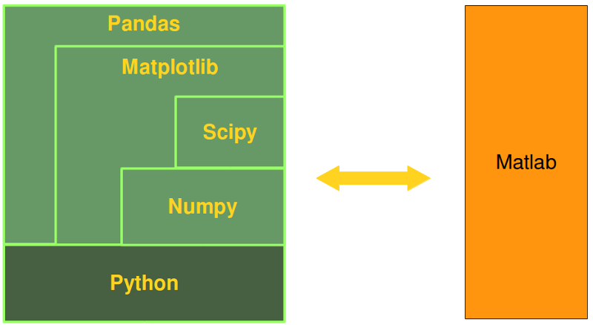
Python require librerias para equiparar con MATLAB

Slide 4
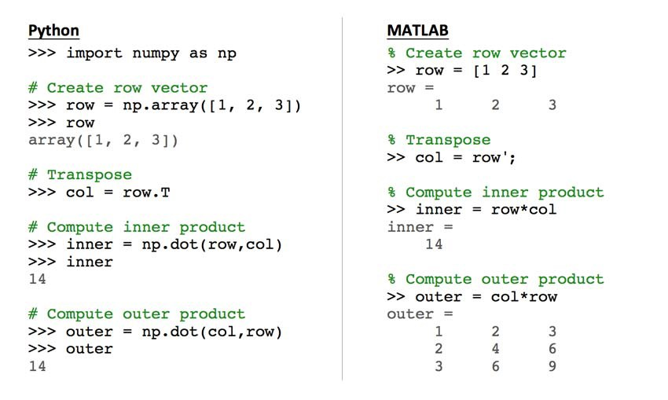
Ejemplo de operaciones con matrices
Ya que el enfoque principal en Matlab son las matrices, para operar entre estas basta con el simbolo *, mientras que en Python se require invocar un método.

Slide 5
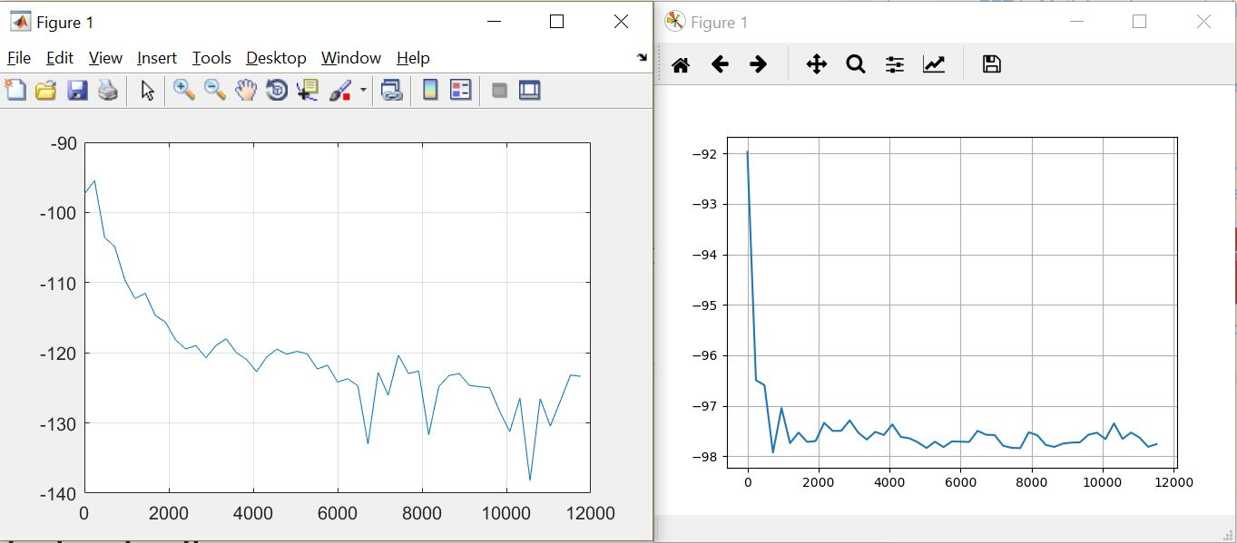
Comparación al graficar

Slide 6
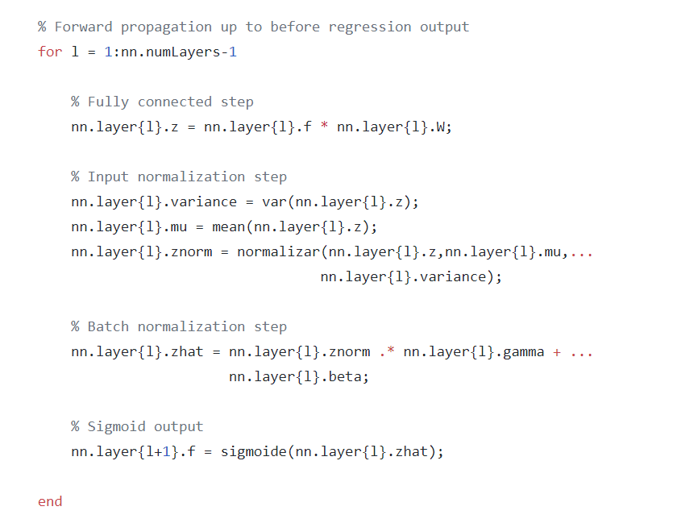
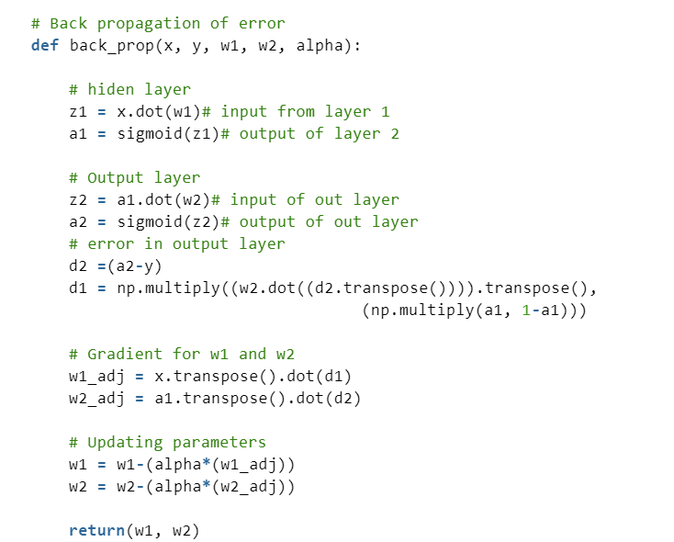
En la práctica, en Matlab no llamas a métodos, lo que resulta en código más compacto y legible

Slide 7
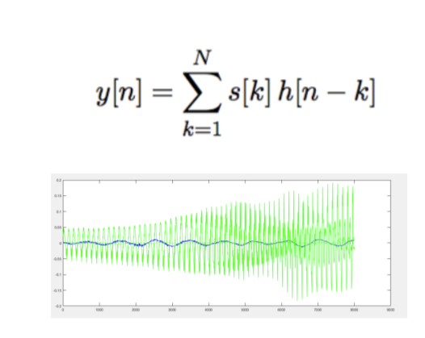
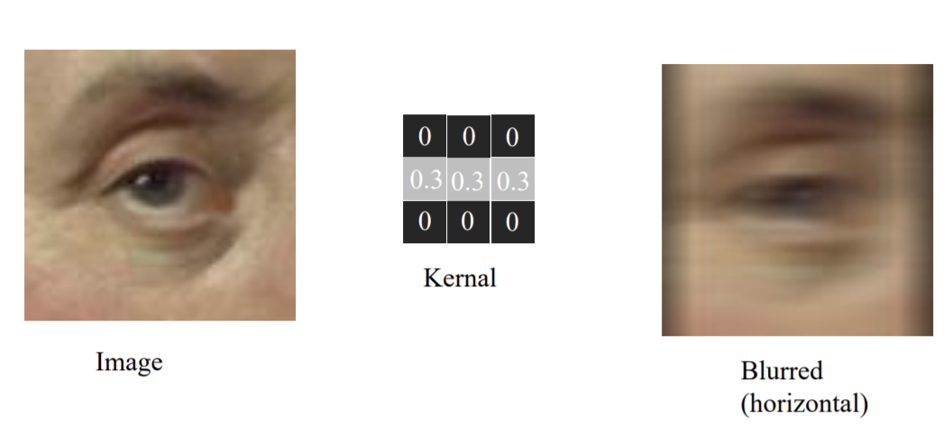
Acercamiento al procesamiento de señales mediante imágenes
<

Slide 8
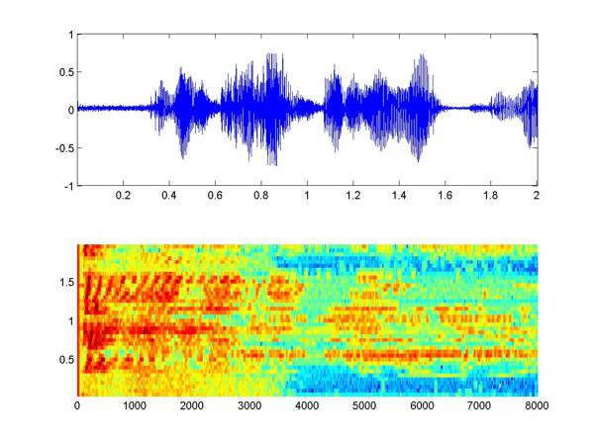
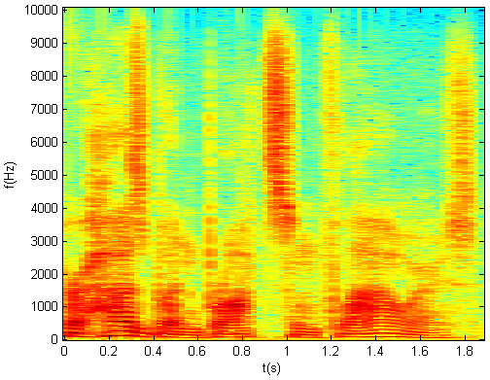

Slide 9
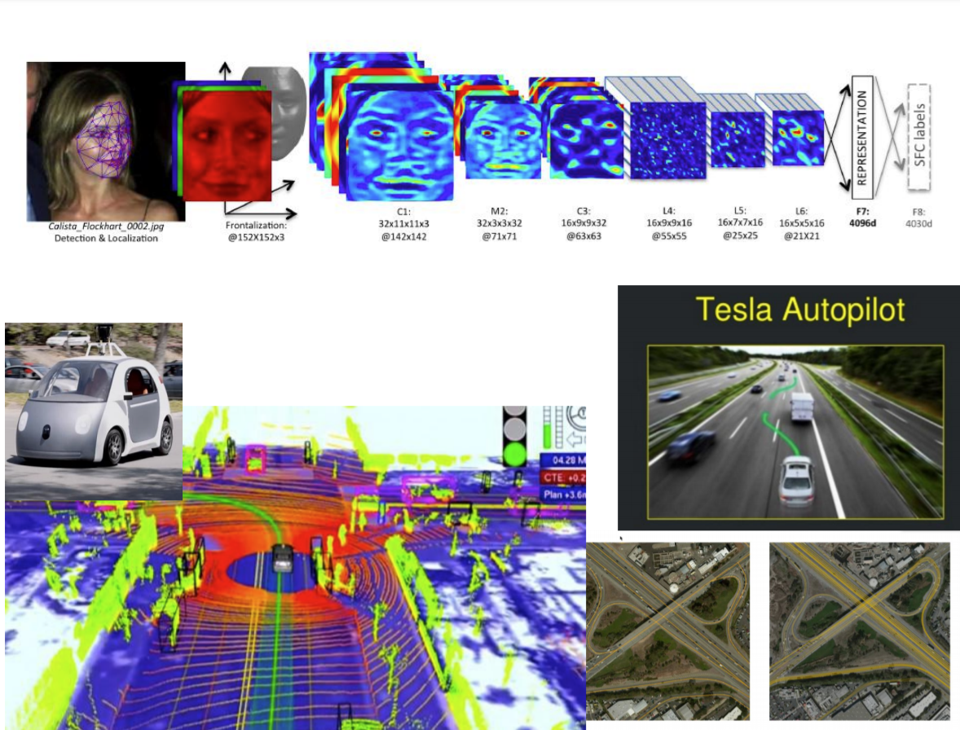

Slide 10
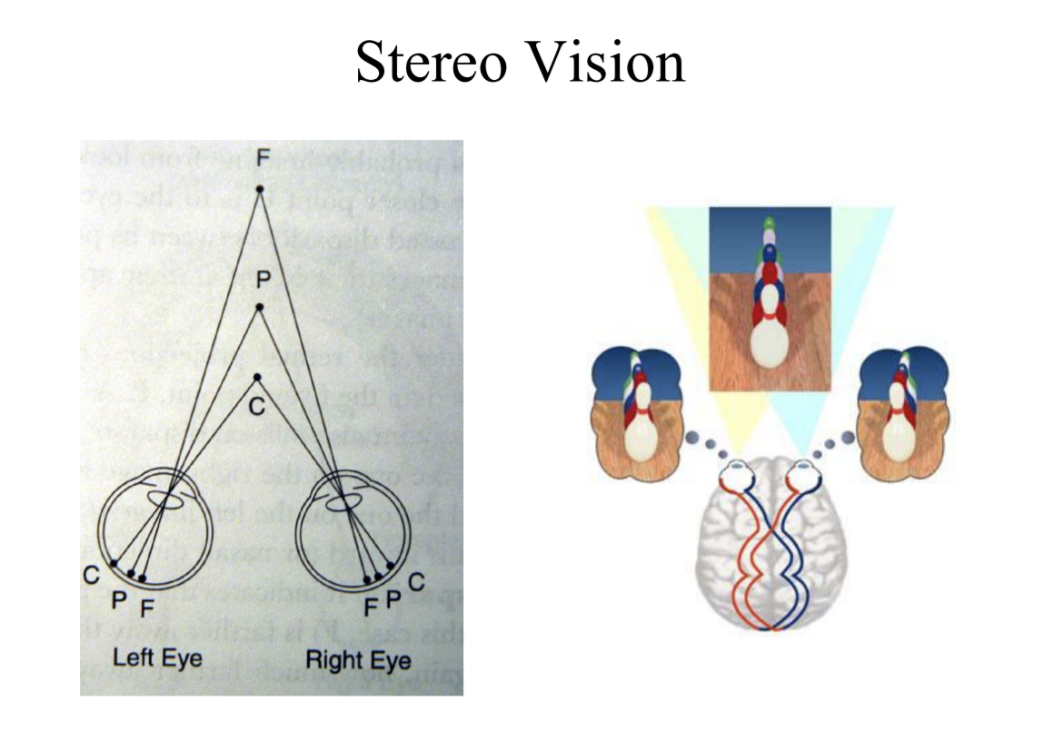

Slide 11
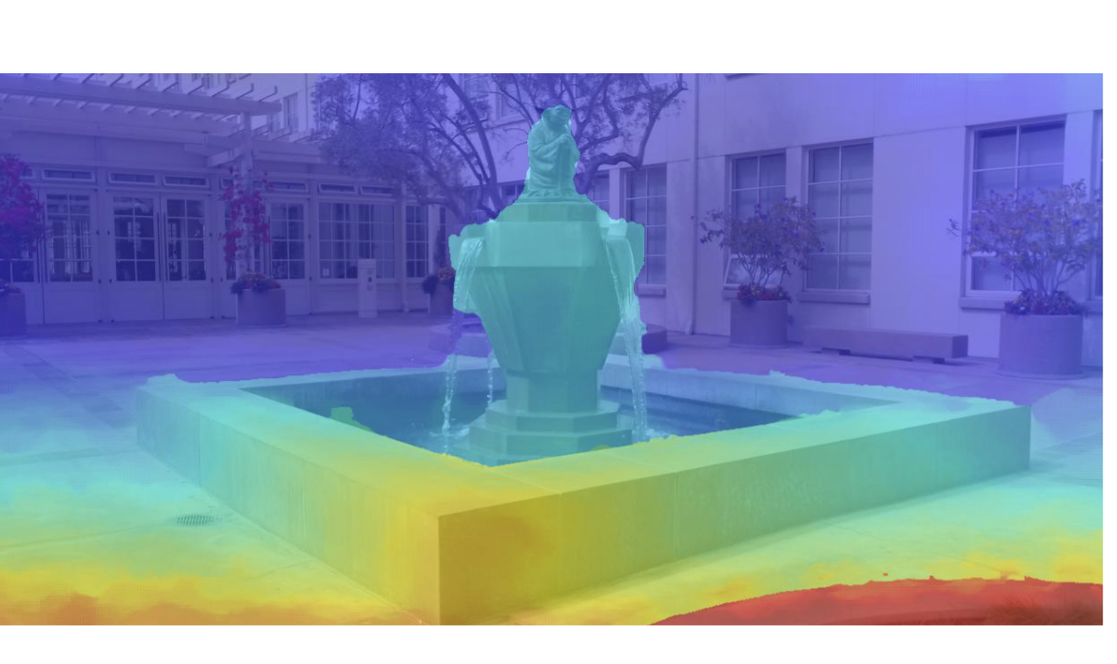

Slide 12
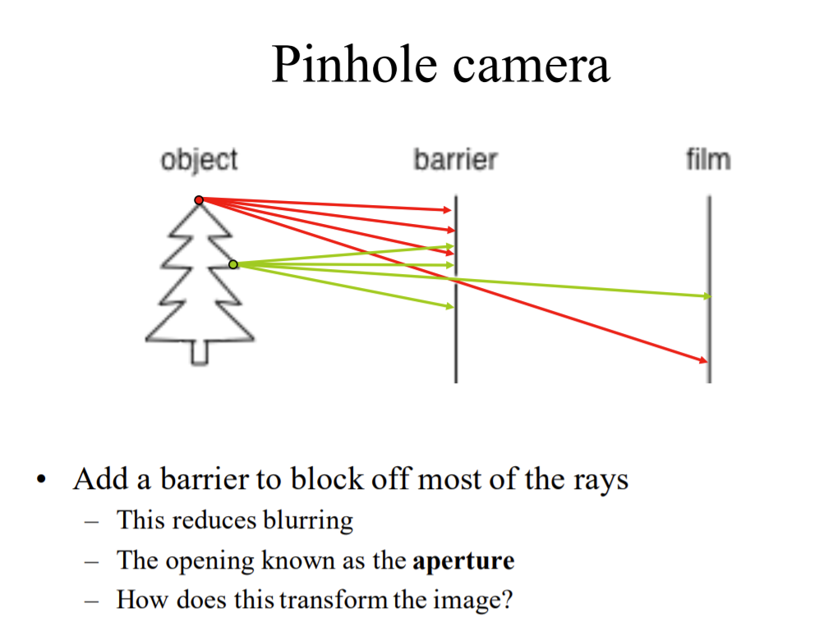

Slide 13
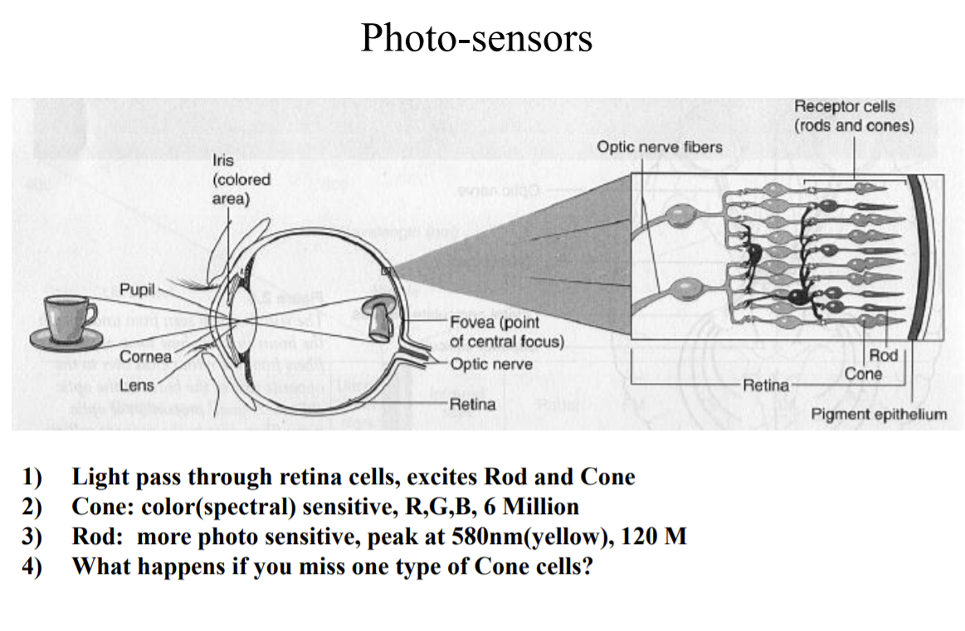

Slide 14
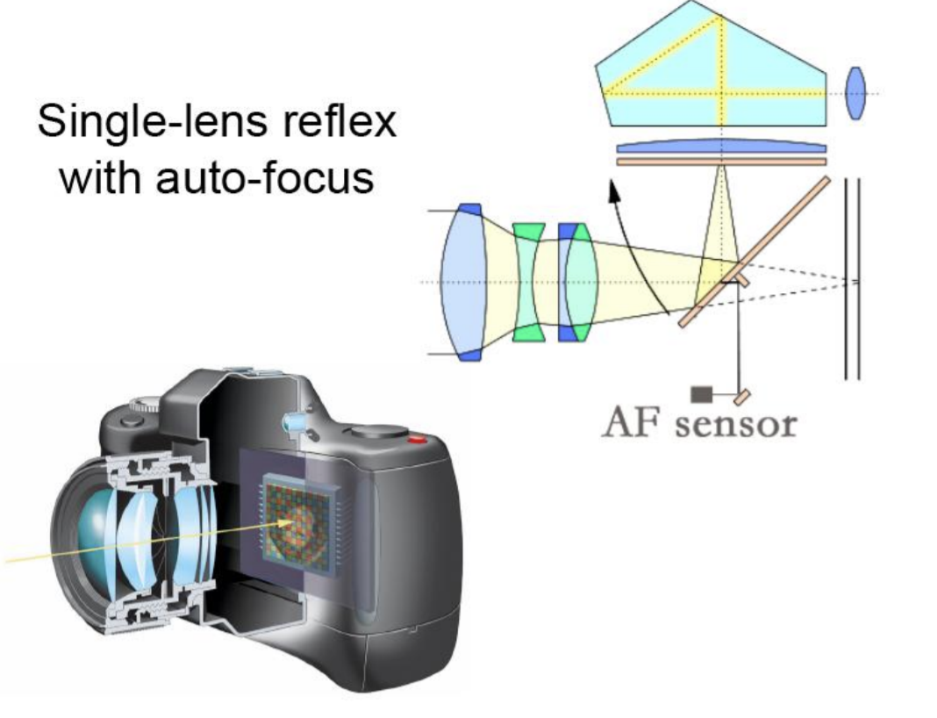

Slide 15
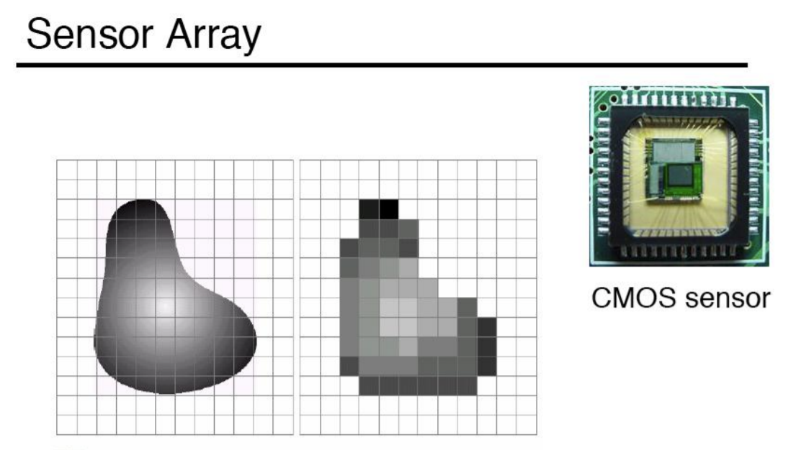

Slide 16
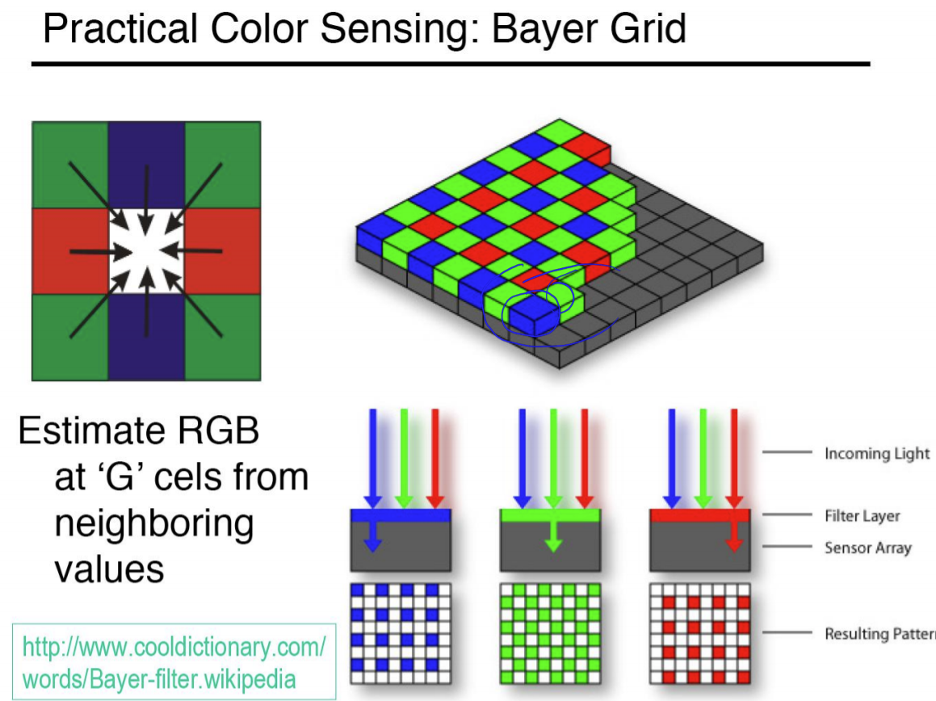

Slide 17
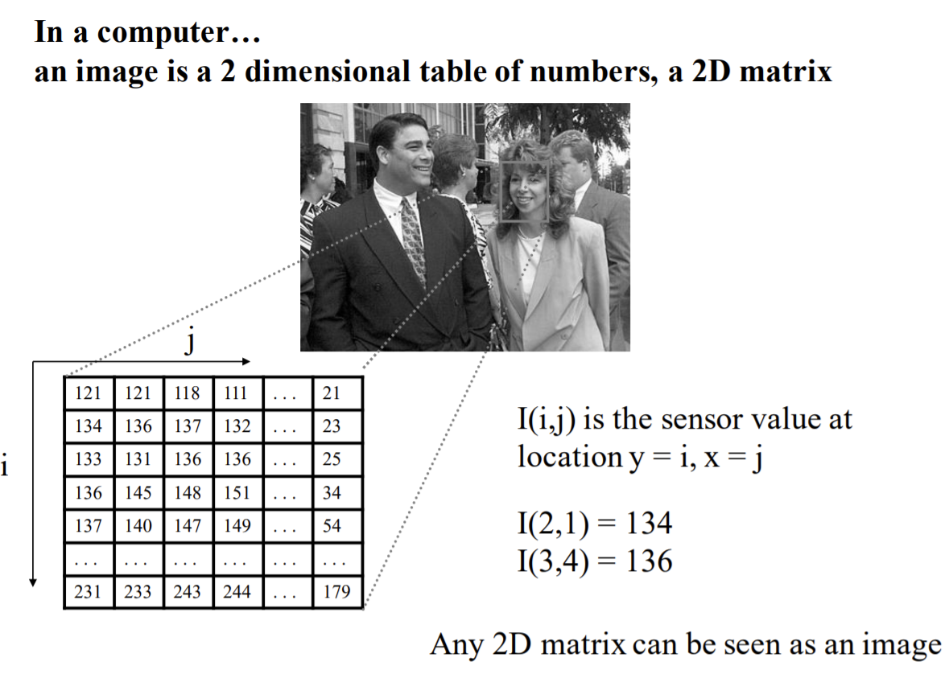

Slide 18
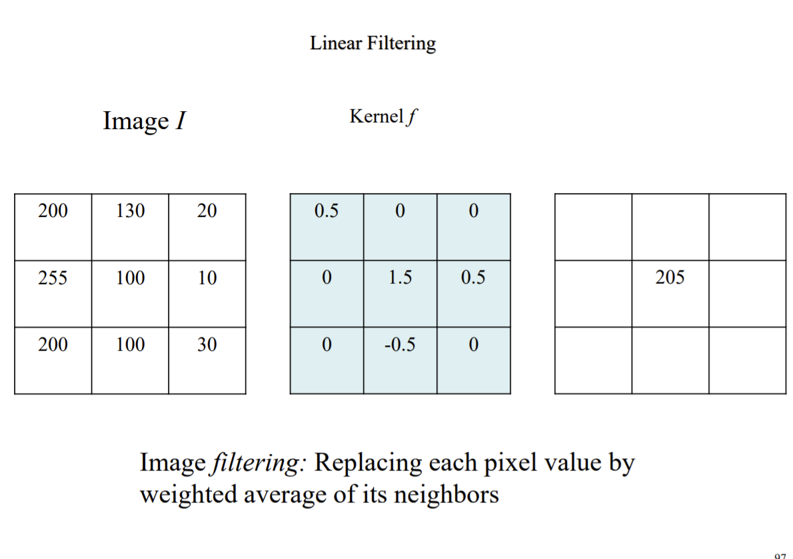

Slide 19
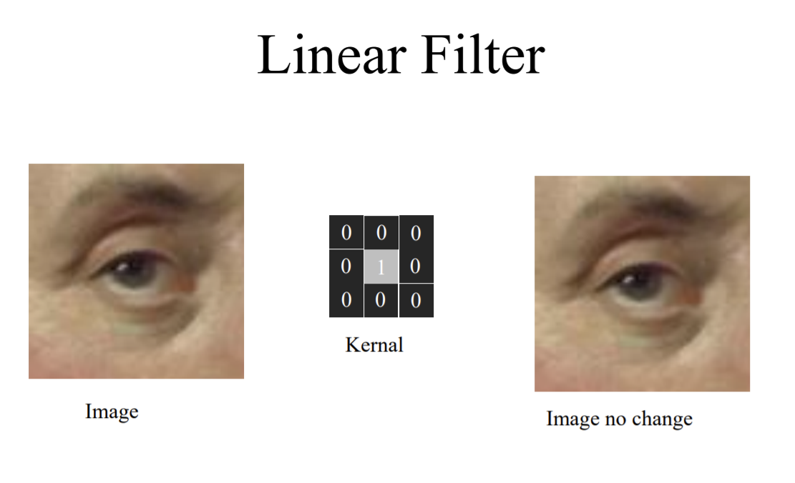

Slide 20
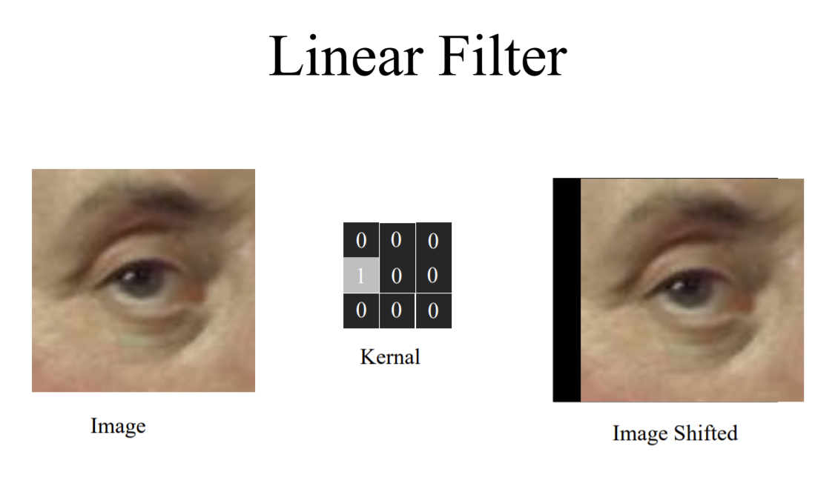

Slide 21
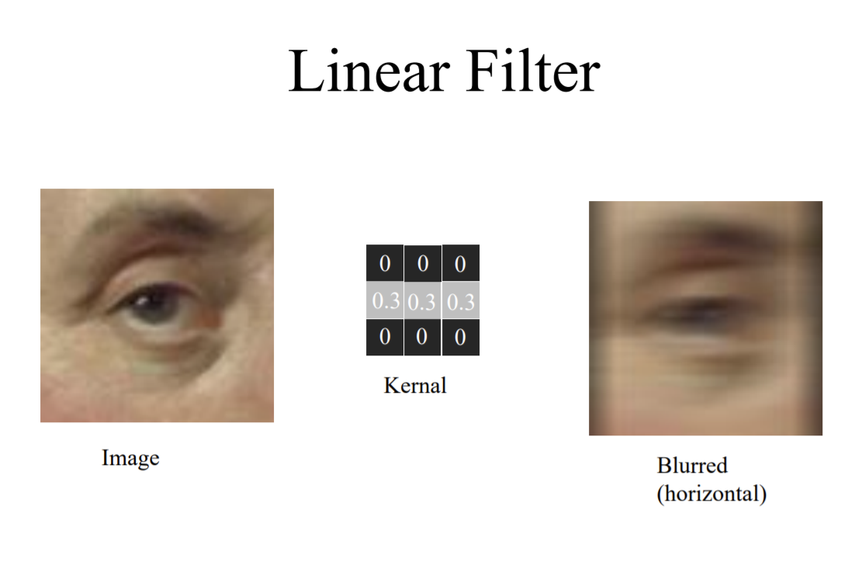

Slide 22
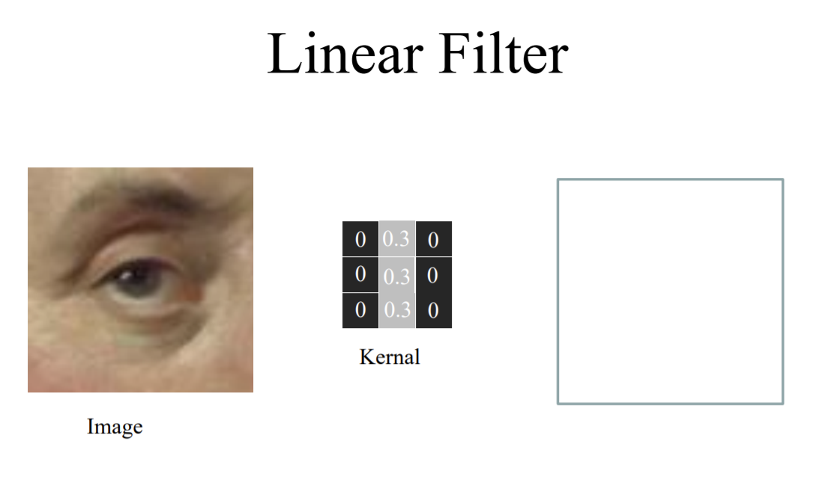

Slide 23
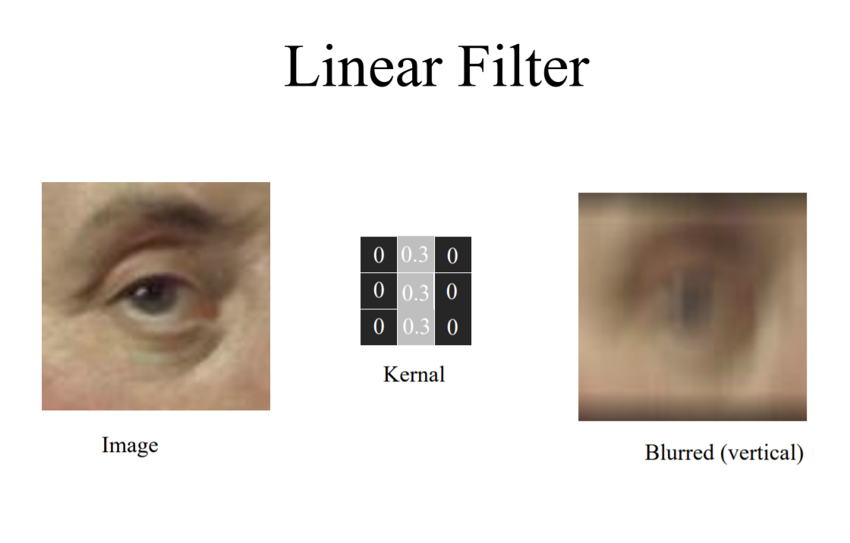

Slide 24
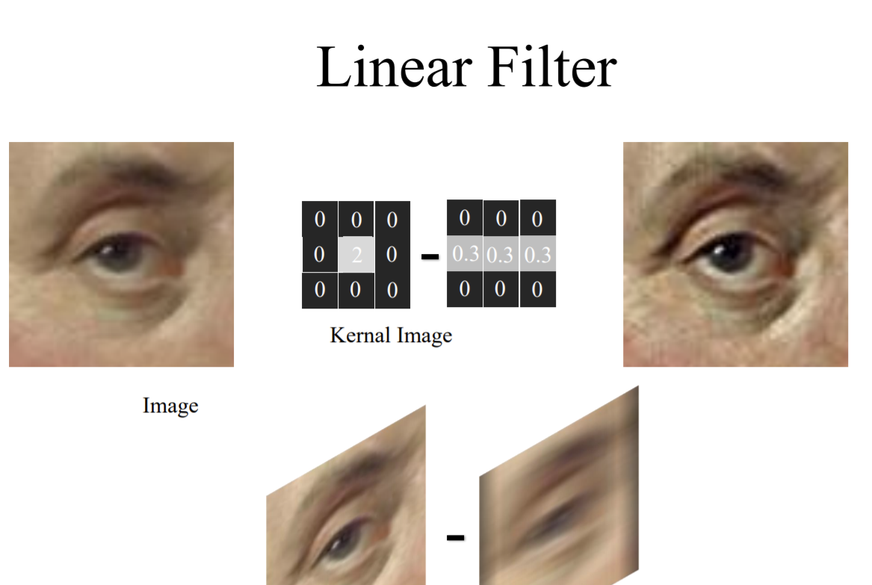

Slide 25
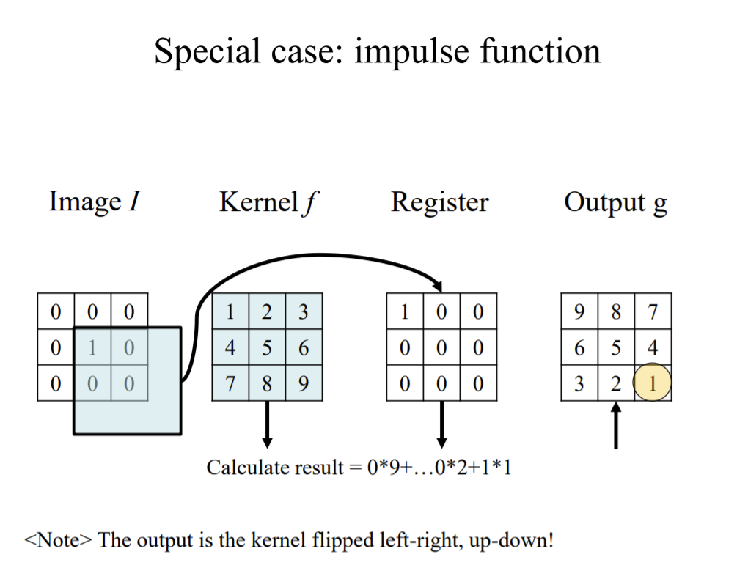

Slide 26
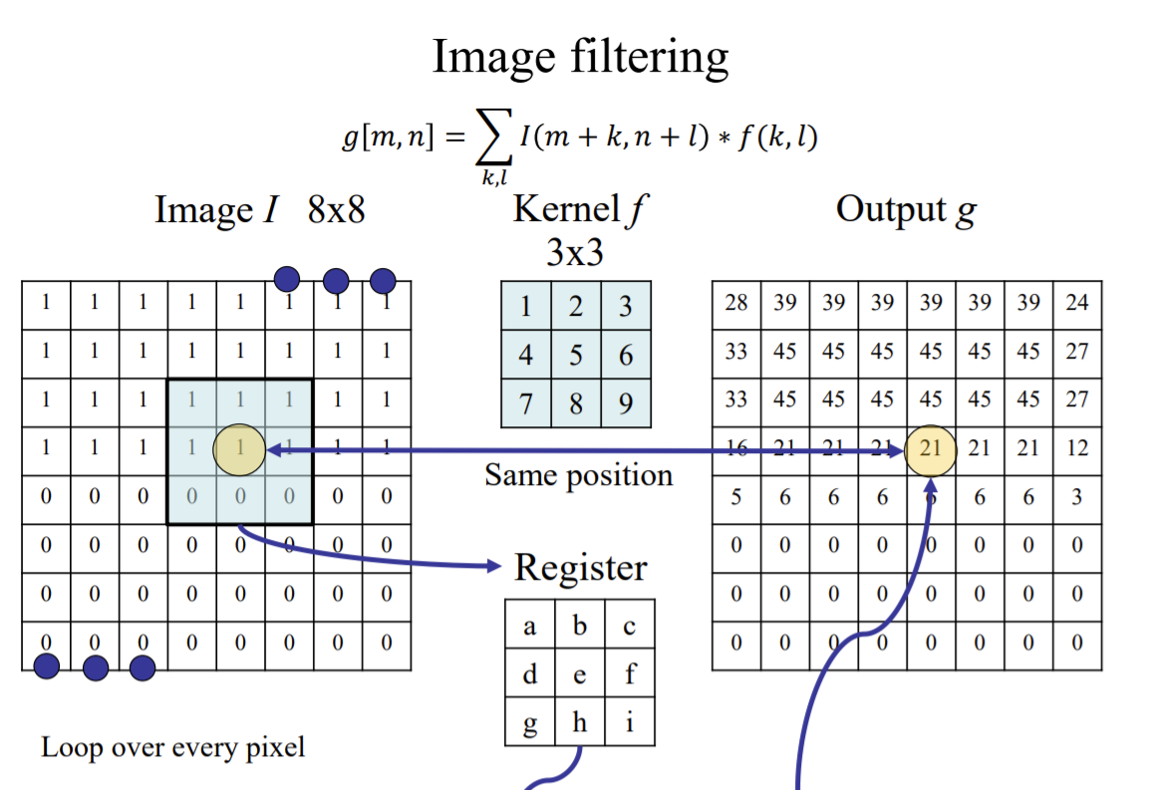

Slide 27
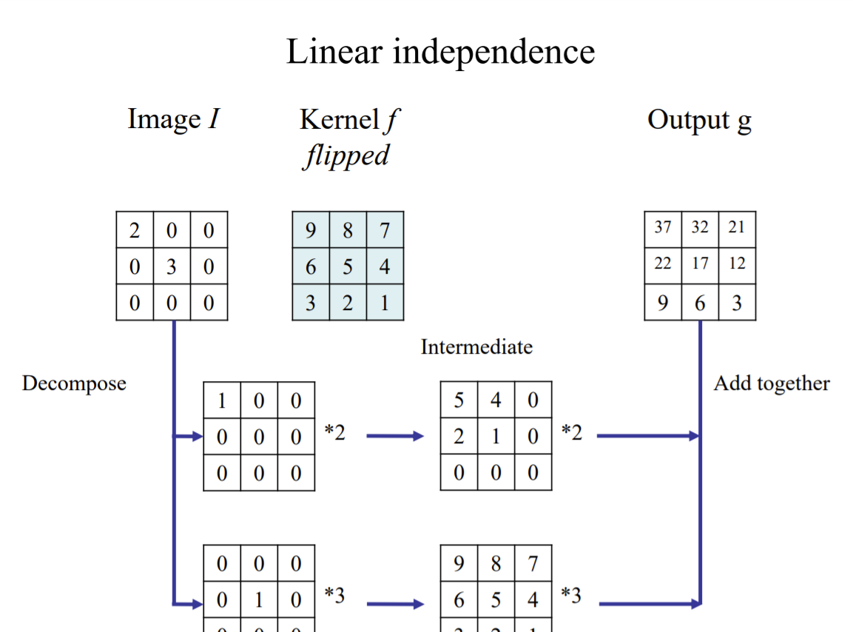

Slide 28
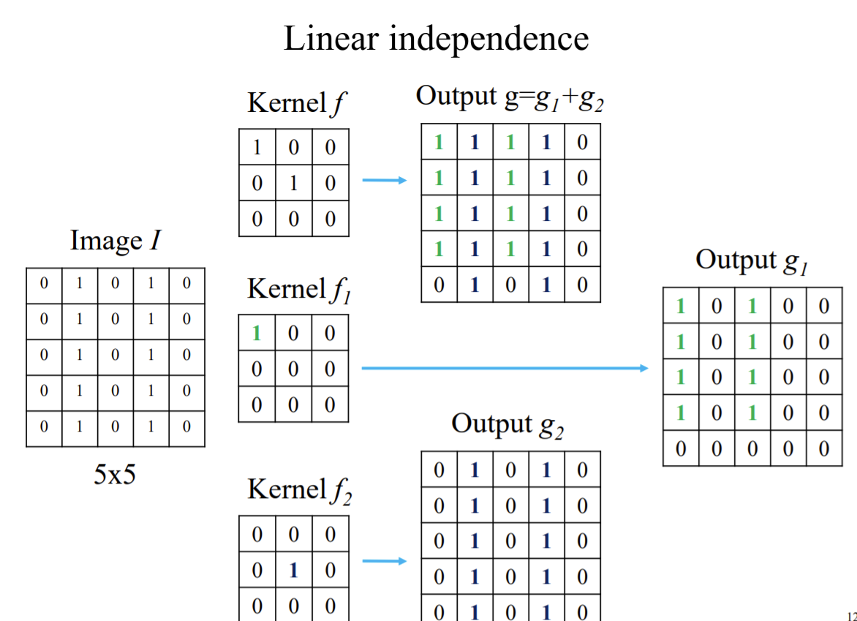

Slide 29
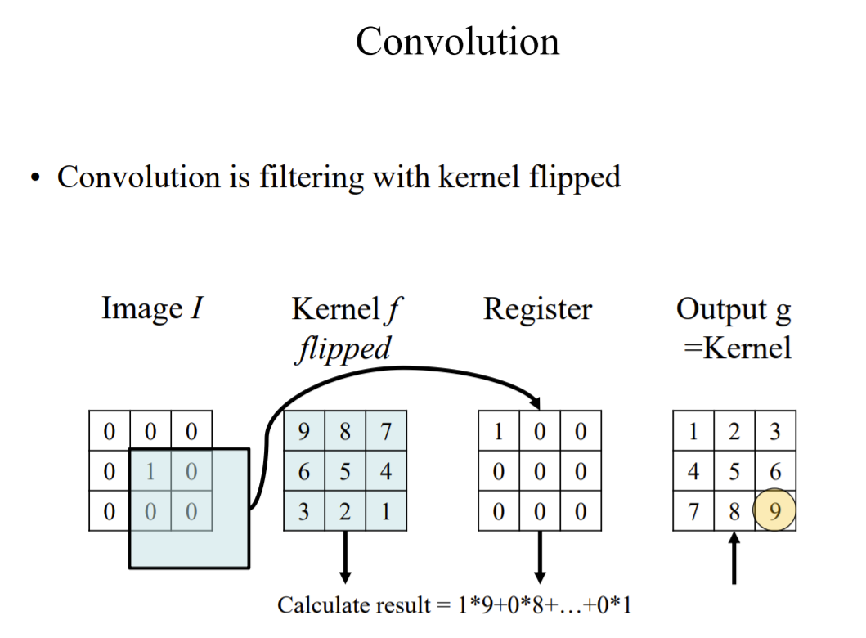

Slide 30
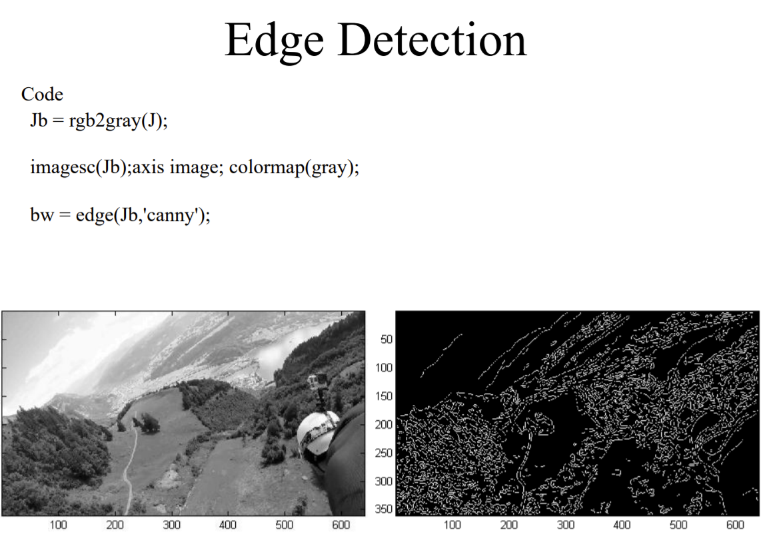

Slide 31
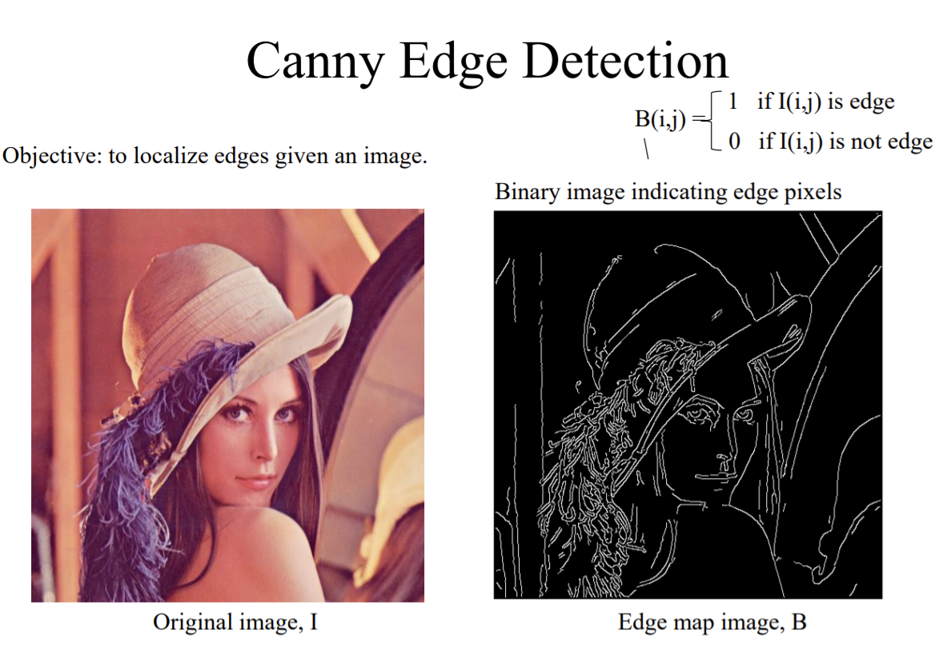

Slide 32
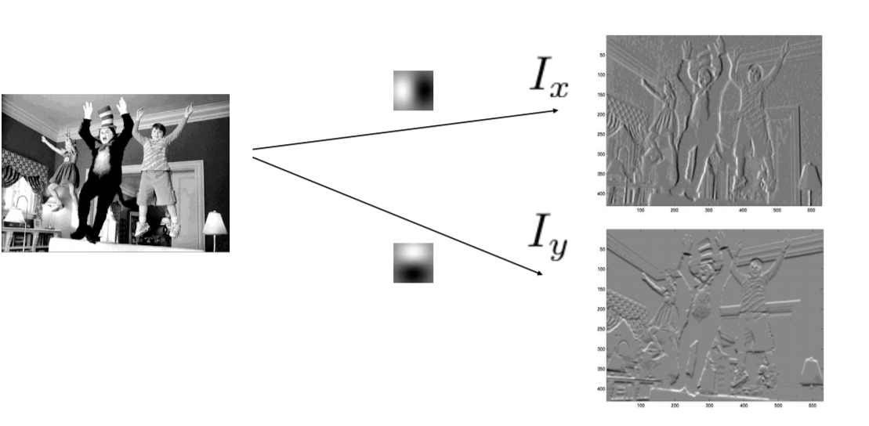

Slide 33
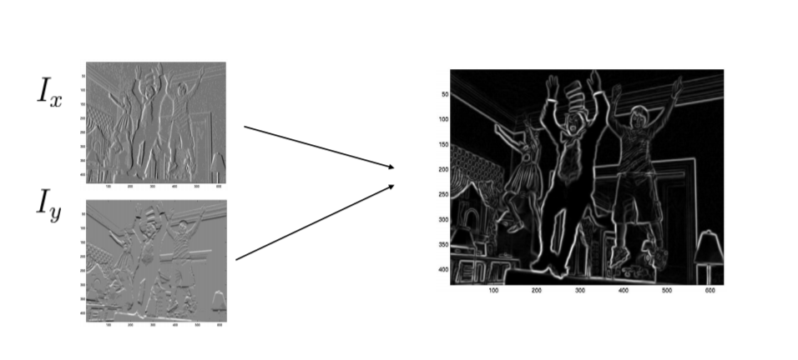

Slide 34
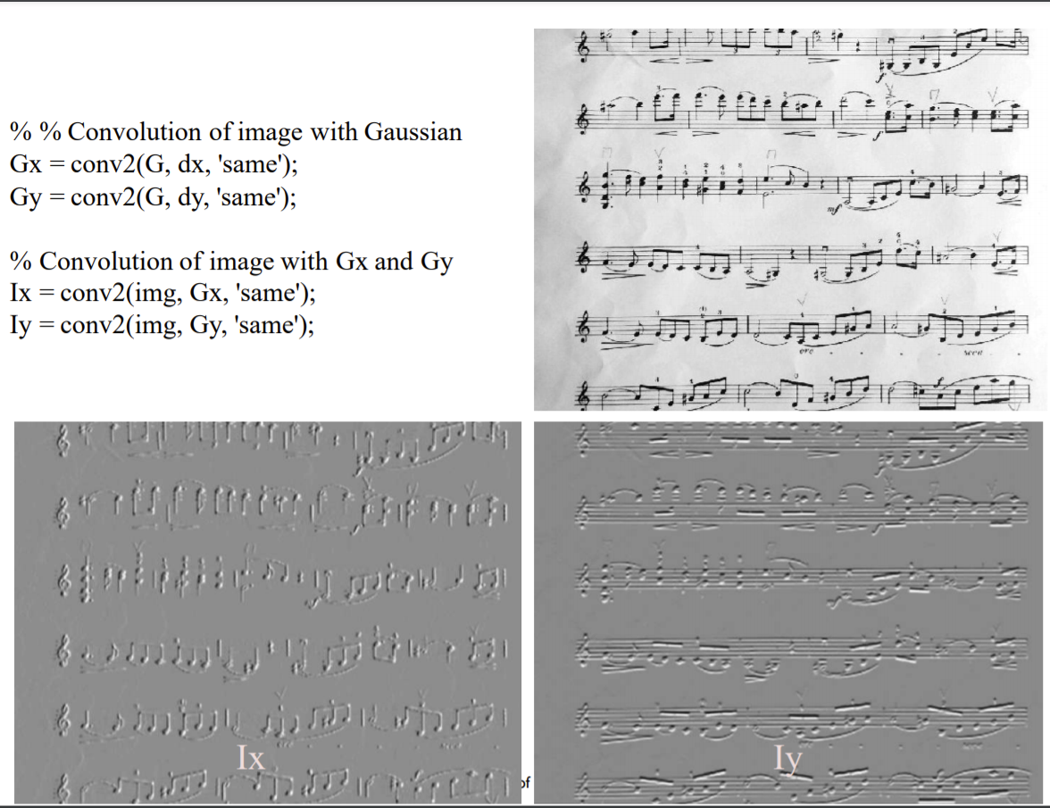

Slide 35
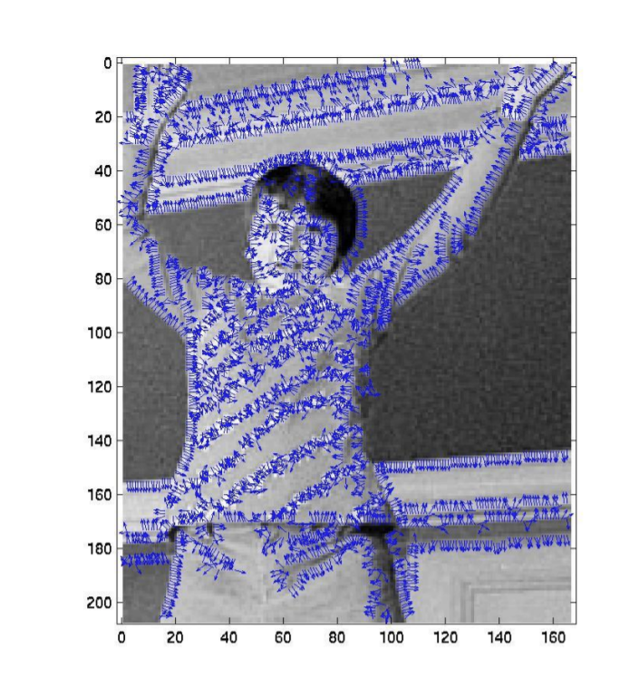

Slide 36
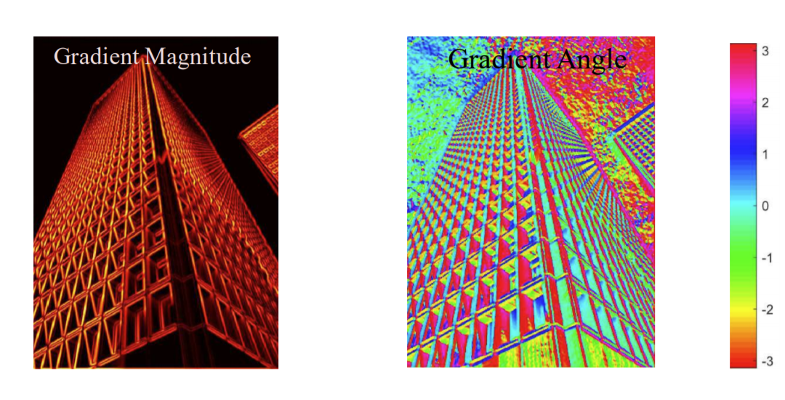

Slide 37
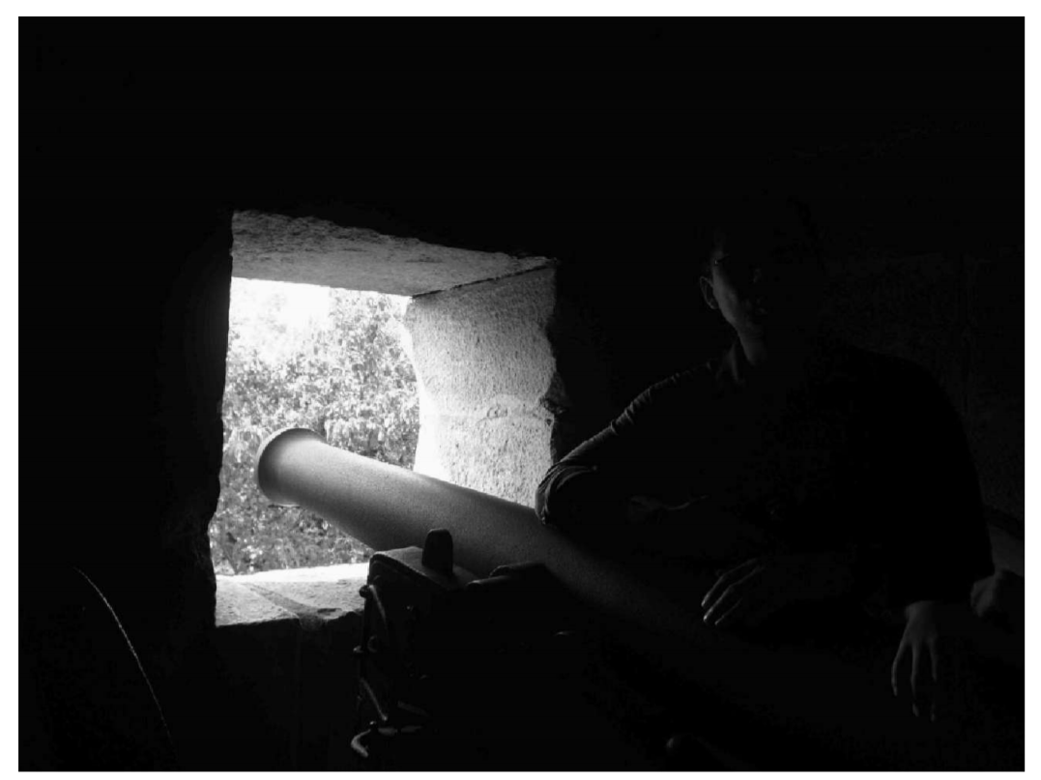

Slide 38
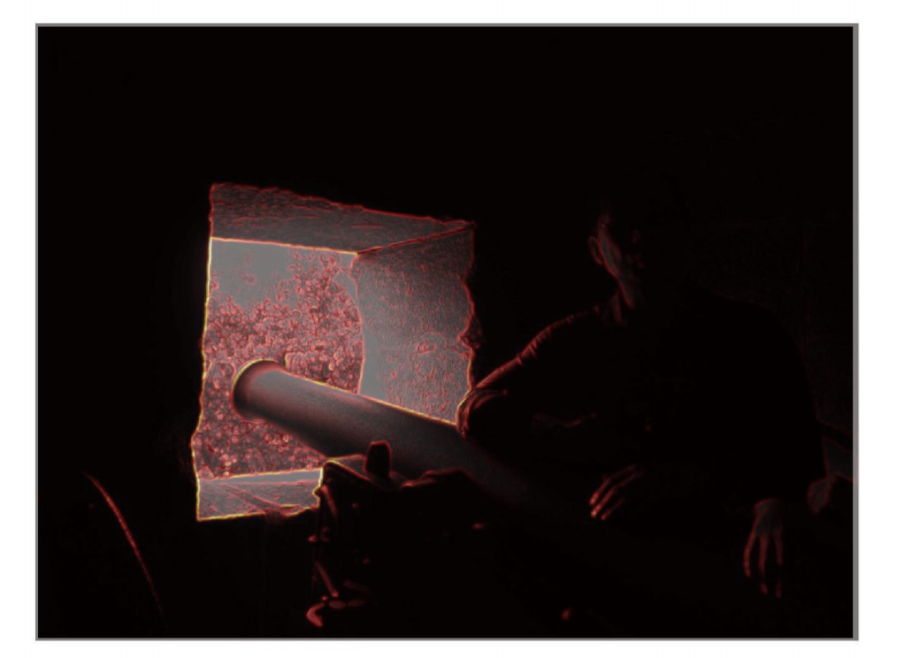

Slide 39
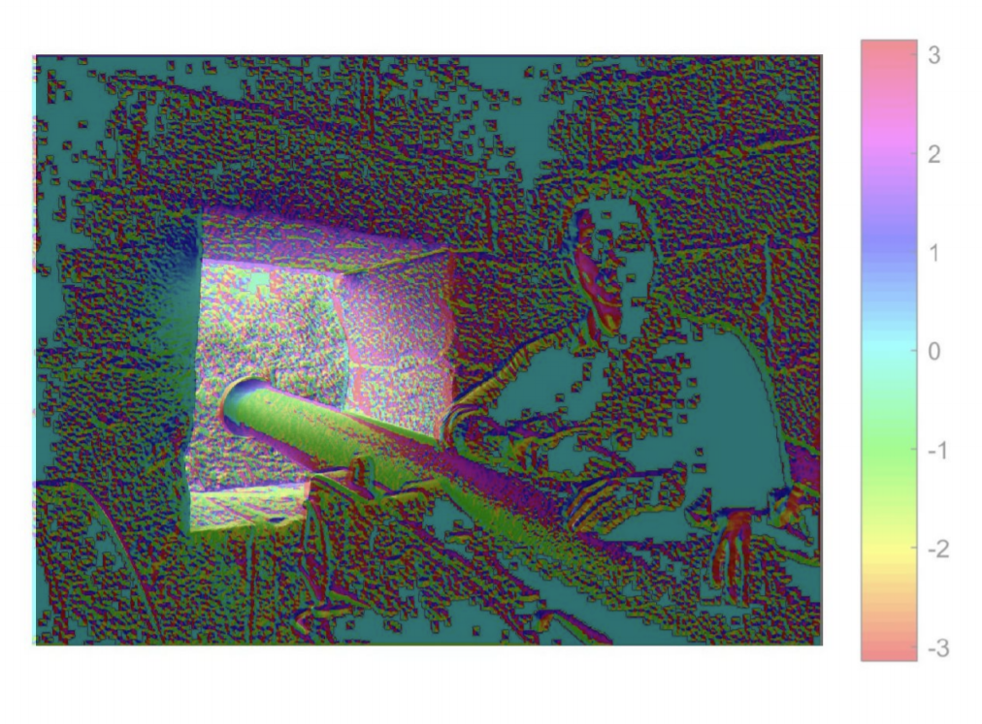

Slide 40
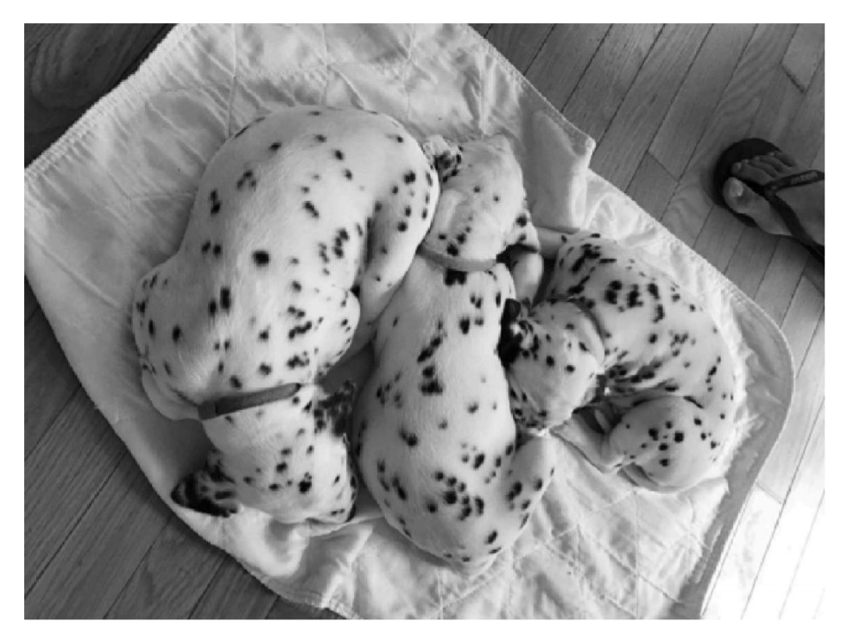

Slide 41
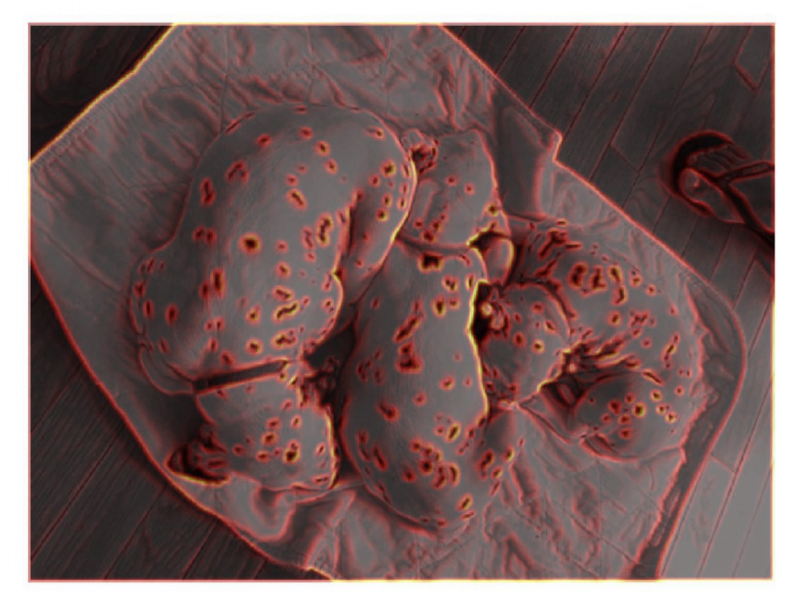

Slide 42
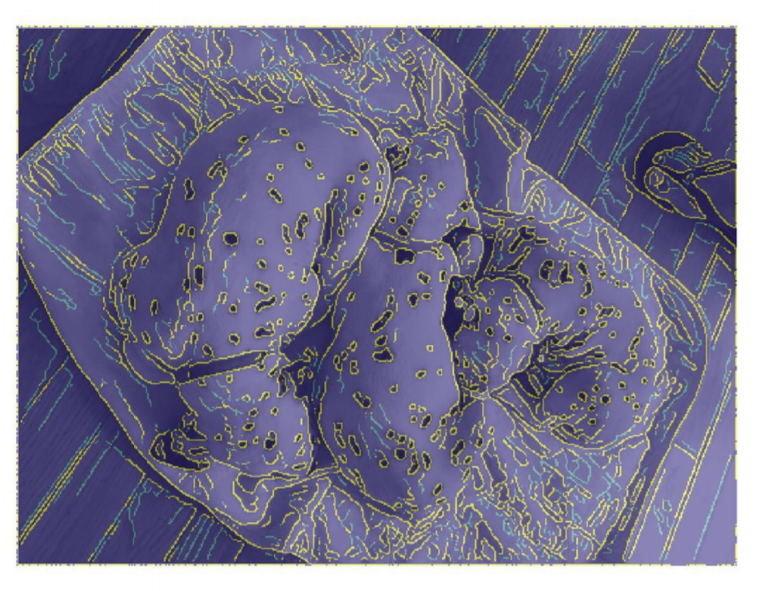

Slide 43
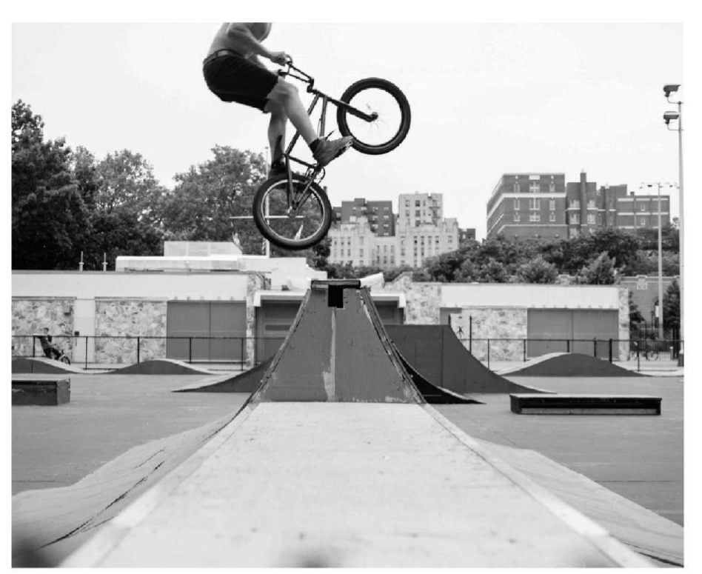

Slide 44
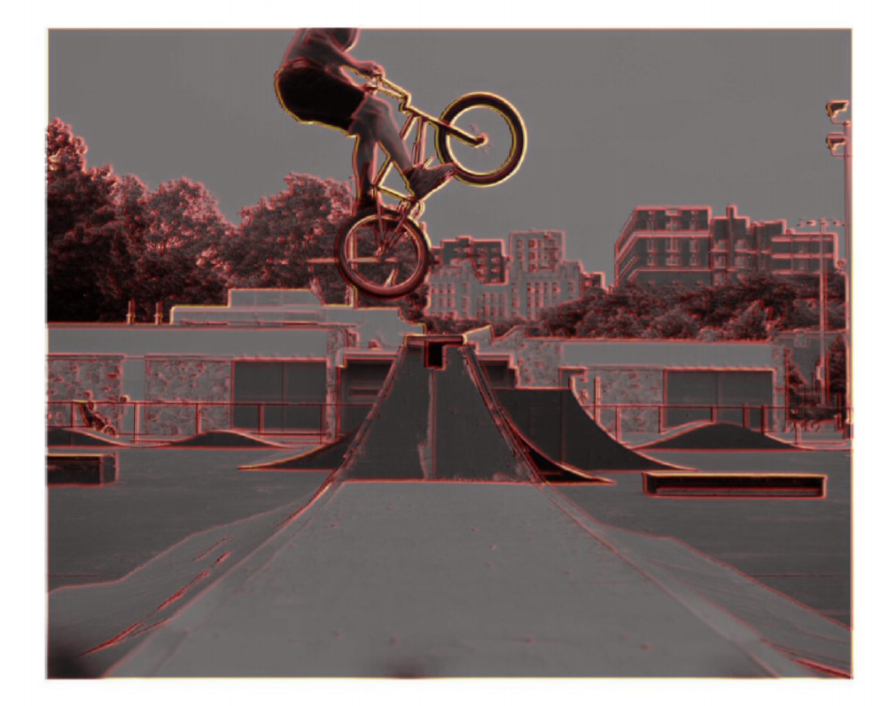

Slide 45
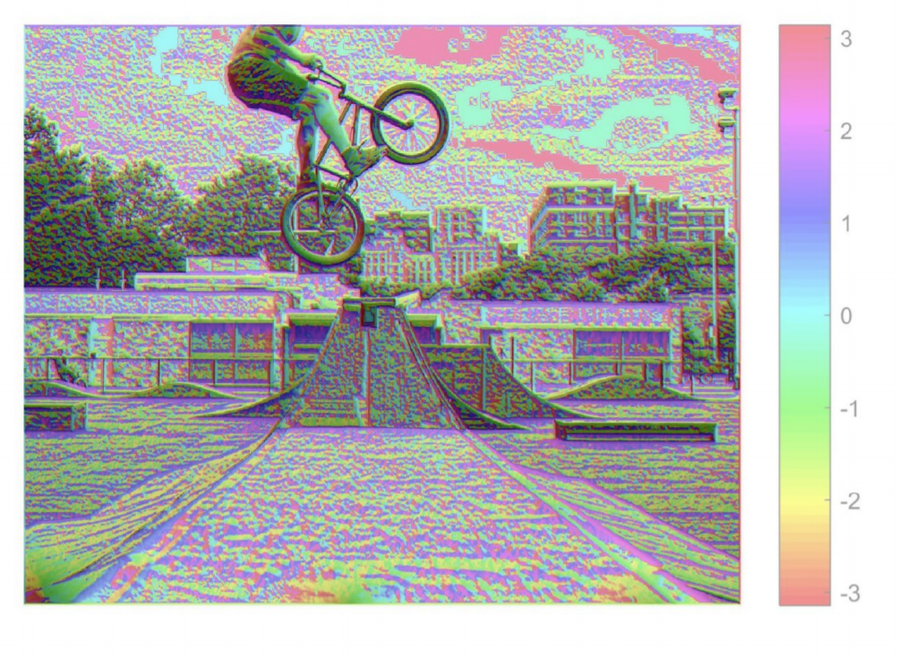

Slide 46
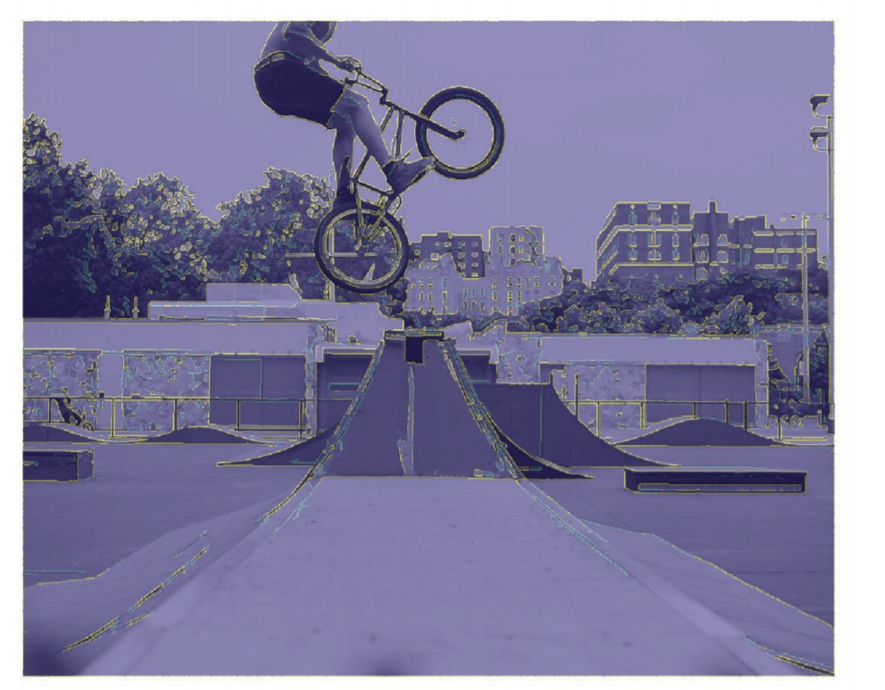

Slide 47
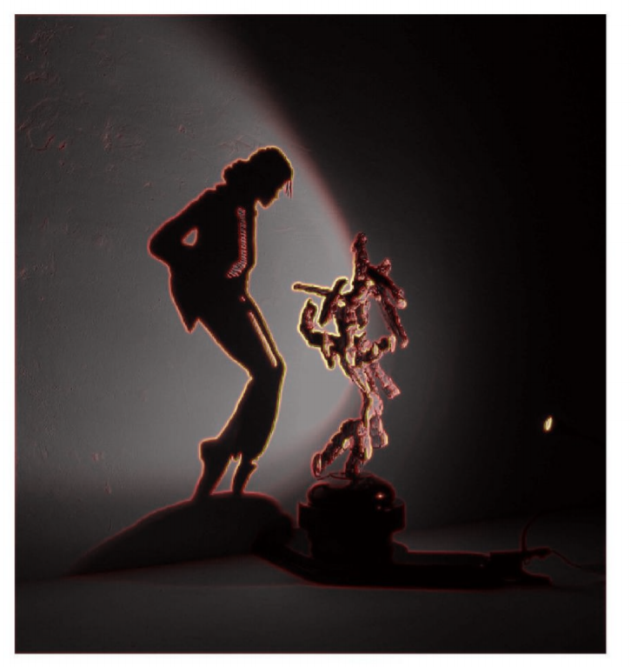

Slide 48
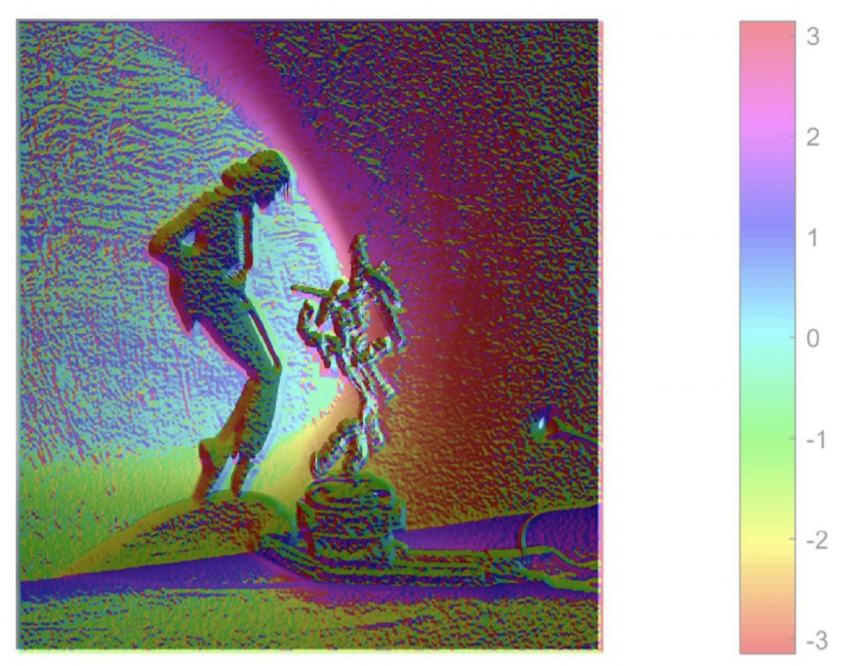

Slide 49
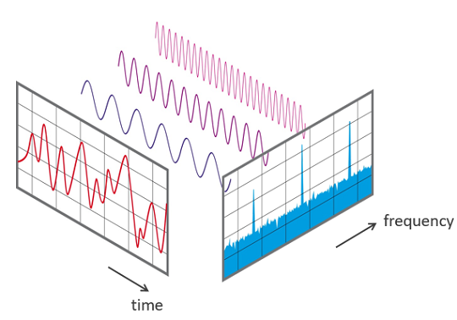
Análogo al hecho de que existe Tambien información valiosa contenida en el dominio de la frecuencia en el audio, no solamente en el del tiempo;
Existe en el de las imágenes, información valiosa en el dominio diferencial, no solamente en el de valor estático de los pixeles.

